Slide 1
Ciência de dados aplicada na análise de processos cognitivos em grupos sociais: um estudo de caso
Como a Ciência de Dados pode transformar-se em uma potente ferramenta, capaz de revelar processos emergentes de cognição partilhada entre os membros de um grupo social

Slide 2
Resumo
As tecnologias emergentes surgem como facilitadoras no processo de interação entre os agentes de desenvolvimento de cidades e os sistemas de conhecimento virtuais, dos quais surge o conceito de Cidade Inteligente. Contudo, percebemos que essa inteligência da cidade desconsidera em seu escopo os fatores associados à construção de saberes gerados pela opinião pública.

Slide 3
Estrutura do artigo
Seção 2 a fundamentação teórica acerca dos modelos metodológicos selecionados para essa pesquisa. A Seção 3 apresentamos os caminhos metodológicos traçados que possibilitam os resultados apresentados. Na Seção 4, os re-sultados da avaliação qualitativa são apresentados e discutidos. Finalmente, na Seção 5 a conclusão explicita nossa compreensão diante dos resultados obtidos, bem como aponta para nossas perspectivas de trabalho futuro.

Slide 4
O Problema a ser resolvido
Como a Ciência de Dados pode transformar-se em uma potente ferramenta, capaz de revelar processos emergentes de cognição partilhada entre os membros de um grupo social, bem como as implicações reveladas pela ordem sócio-educacional contida no conhecimento gerado.

Slide 5
Objetivo geral
Refletir e discutir questões acerca da mediação tecnológica como extensão de um processo comunicativo de co-construção de significados. O foco principal são aprendizagens construídas em processos sociais coletivos, participativos, onde o saber não é gerado em estruturas formais de ensino, mas no campo da educação não formal.

Slide 6
Objetivo Específico
Responder as seguintes implicações:
i) que ordem sócio-educacional está envolvida nesse conhecimento gerado na mineração de dados?
ii) estamos repetindo o tradicional meio de extrair normas e médias da diversidade social e humana, uma vez que se trata de determinar padrões e regularidades?

Slide 7
Objeto de Investigação
Está centrado nas falas e/ou discursos realizados em contextos de interações digitais (facebook).

Slide 8
Metodologia
De modo a validar nossas hipóteses desenvolvemos um estudo de caso no qual aplicamos um processo de Mineração de Conhecimento e uma Análise Estatística Implicativa.

Slide 9
Metodologia
Através da mineração buscamos identificar e analisar as relações impressas por um conjunto de mensagens extraídas do site da rede social Facebook, com referência à Inteligência da cidade

Slide 10
No pós-processamento realizamos a análise e tratamento dos 729 termos representativos agrupando a partir de sua semântica, 31 conjuntos nas seguintes categorias
Gestor, Cidade, Comunicação, Secretarias, Didática, Capacitação; Escola, Universidade, Estudantes, Gênero, Atividades, Apoio, Avaliação, Educador, Infraestrutura, Cultura, Esporte, Divulgação, Currículo, Motivação, Tradição, Cultura Popular, Saúde, Ambiente, Inscrição, ONGs, Tempo, Cidadania, Festejos e Fomentos

Slide 11
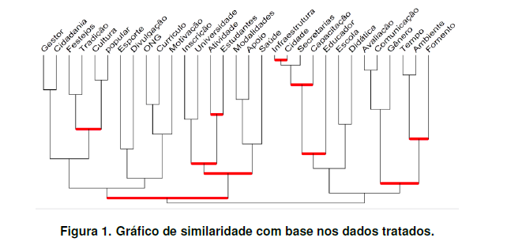
Resultados

Slide 12
Resultados
Os resultados indicam que a taxonomia e o conhecimento não revelam um conjunto de características intrínsecas à cidade, mas sim percepções de atores que constituem determinadas circunstâncias.

Slide 13
Conclusões
Sendo assim, podemos supor que para a população todas as ferramentas de gestão municipal são percebidas como elementos positivos para a promoção da educação. Em síntese, esta seria uma essa cidade educadora no qual o território é representado por uma profusão de histórias, como uma espécie de Wikipédia, em que toda a população pode construir livremente, acessar, relacionar, opinar, compartilhar e se questionar continuamente a partir do seu capital de conhecimento.

Slide 14
Conclusões
Desta forma contribuímos como uma abordagem que caracteriza uma cidade inteligente como aquela com capacidade de integrar sistemas de inteligências coletivas, visando o enfrentamento dos problemas locais; produzir valores públicos, com enfoque e elaboração na co-participação, como instrumento capaz de fornecer conhecimento e aprendizagens estruturantes para um projeto de comunidade.

Slide 15
Trabalhos futuros
Como trabalhos futuros estão sendo desenvolvidos grafos implicativos que auxiliem a compreensão das relações estabelecidas.

